Slide 1


Slide 2
O Grupo
Adriano Duarte –Função na equipe:
Product Owner e Desenvolvedor
Bruno Macedo - Função na equipe:
Scrum Master, Desenvolvedor
Tailor Figueiro - Função na equipe:
Desenvolvedor
Leon Dias –Função na equipe:
Desenvolvedor.

Slide 3

Apresentação geral do projeto:
Principais ideias:

Slide 4

Definição do problema
Qual problema o projeto visa resolver?

Slide 5
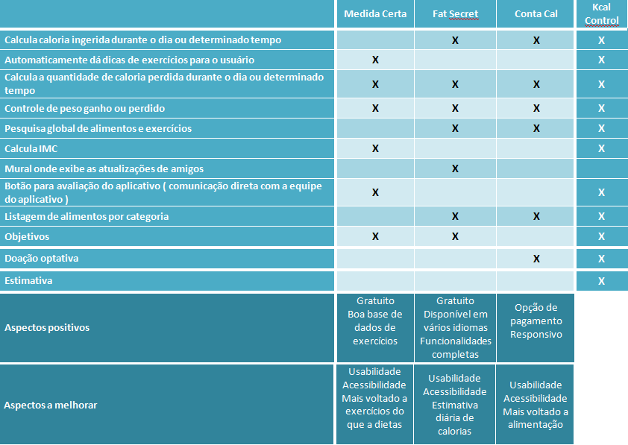
Definição do problema
Análise da concorrência:

Slide 6
Definição do problema
Aspecto diferencial do projeto:
Fácil de usar, maior controle sobre as calorias ingeridas e design responsivo.

Slide 7
Objetivos
Boa usabilidade em diferentes plataformas
Haver design responsivo
Produto específico para controle de calorias com o objetivo final de controle de peso.

Slide 8
Definição da solução
Quais funcionalidades?
Cálculos de calorias ingeridas, projeção de perda ou ganho de peso.
Funcionamento básico do sistema?
Gerenciamento de calorias
Inserir peso gradualmente
Cadastrar Exercícios Realizados

Slide 9

Tecnologias e Ferramentas

Slide 10
Tecnologias e Ferramentas
Qual o motivo das escolhas realizadas?
Linguagem PHP: Interesse no aprendizado
MySQL: Ótimo SGBD para a criação e manipulação de banco de dados relacionais
GitHub: Amplamente utilizado para controle de versões e desenvolvimento em grupo

Slide 11
Arquitetura do Sistema
Product backlog
Gerenciamento do projeto-Trello
Modelo ER
Protótipos de interface

Slide 12
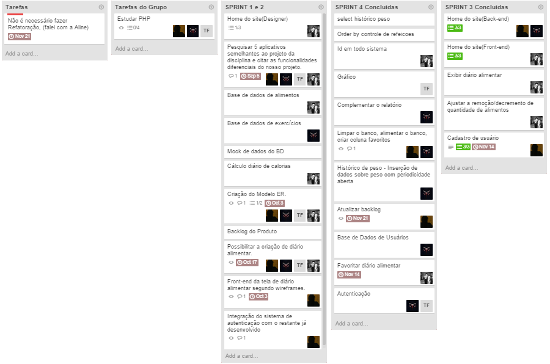
Gerenciamento do Projeto

Slide 13
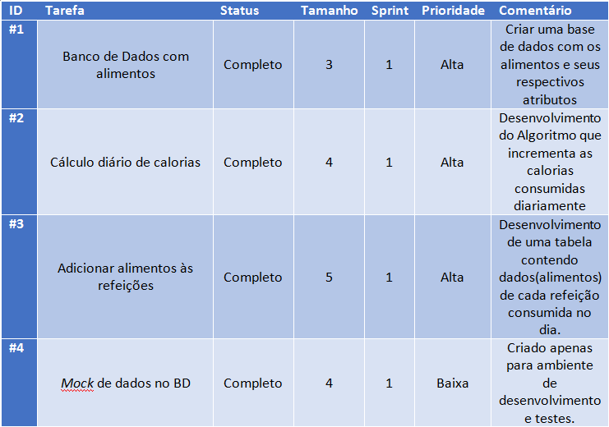
Backlog

Slide 14
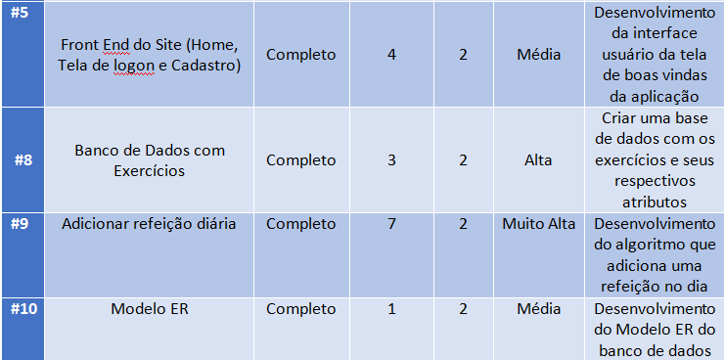
Backlog

Slide 15
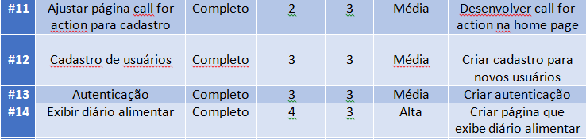
Backlog

Slide 16
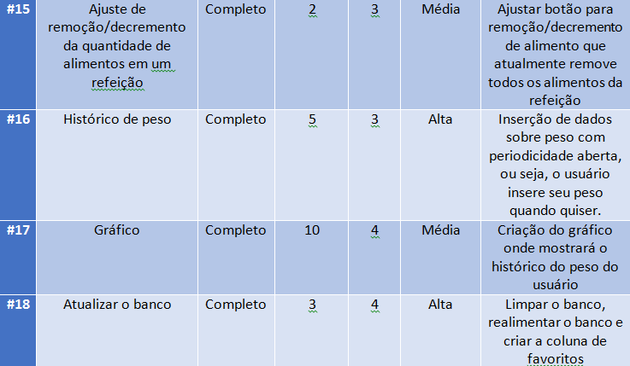
Backlog

Slide 17
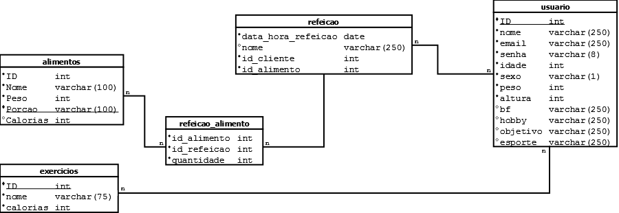
Modelo ER

Slide 18
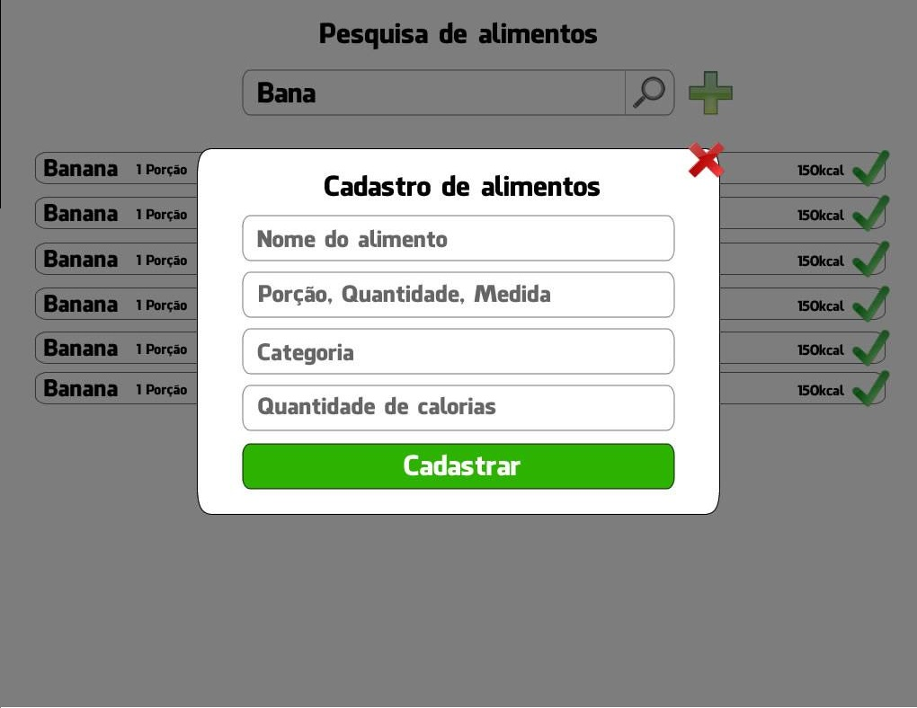
Protótipos de interface

Slide 19
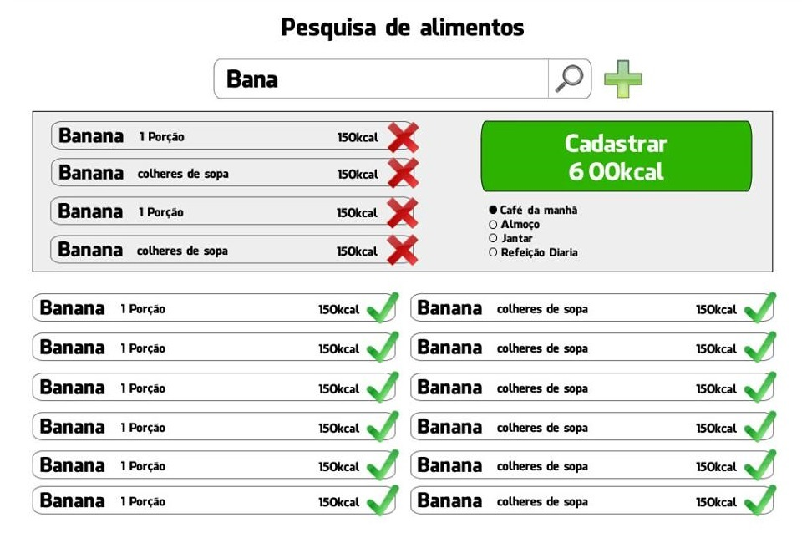
Protótipos de interface

Slide 20
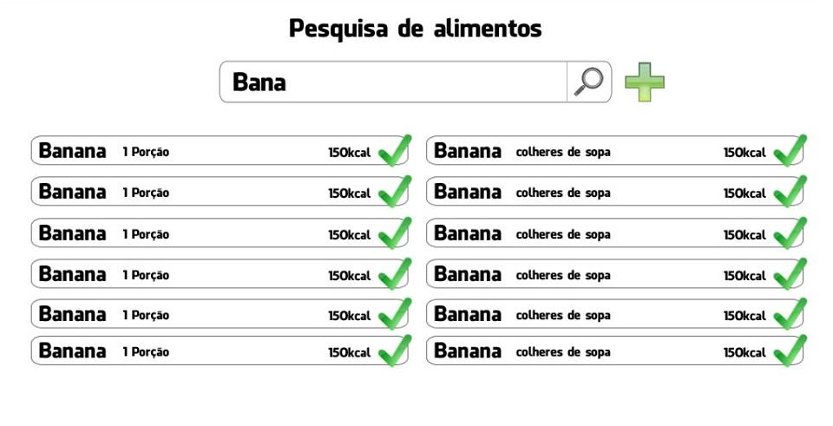
Protótipos de interface

Slide 21
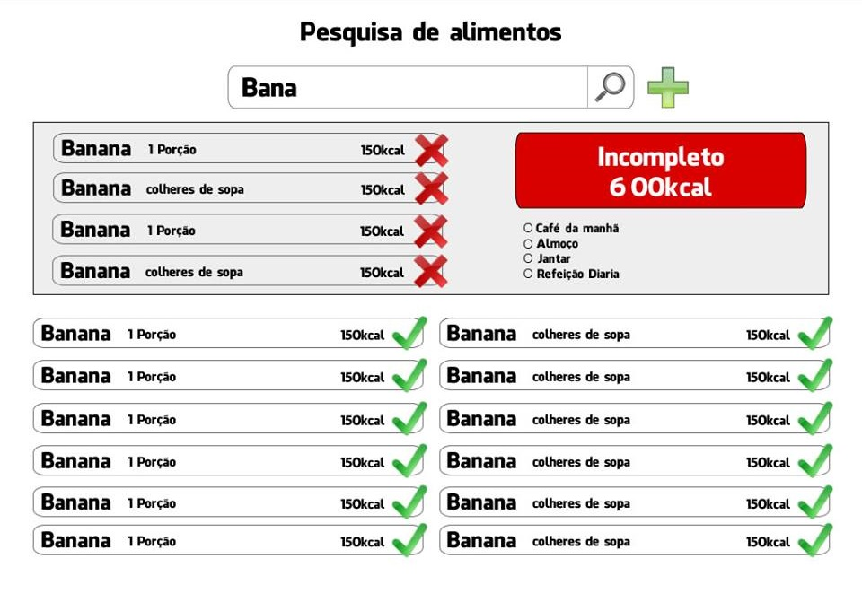
Protótipos de interface

Slide 22
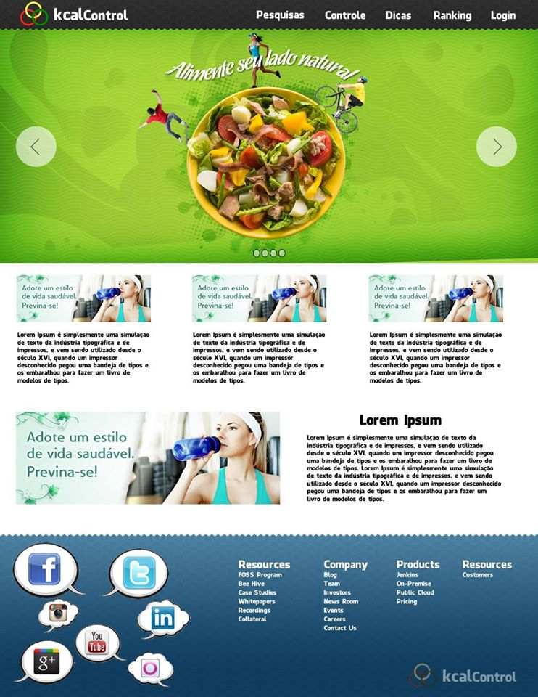
Protótipo de interface

Slide 23
Andamento do Projeto
Quem fez o que ?
Adriano – Backlog do produto e back-end
Bruno – Front-end e back-end
Leon – Backlog do produto e Banco de Dados
Tailor – Front-end e back-end

Slide 24
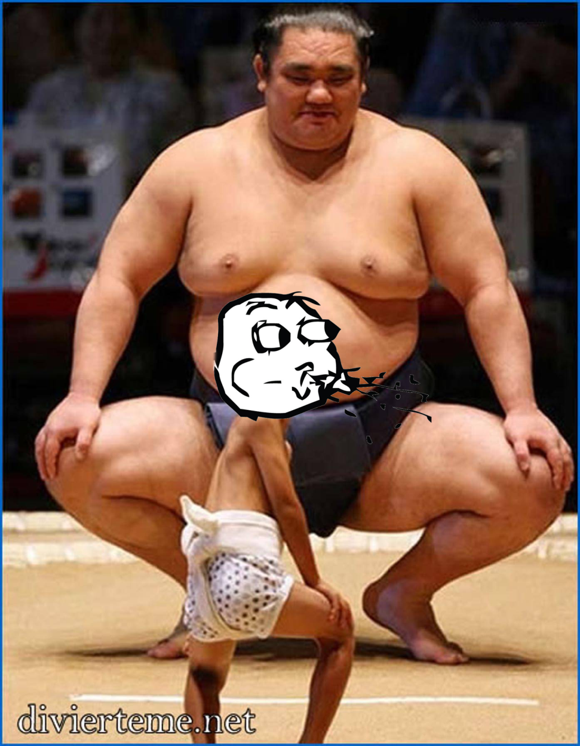
Dificuldades superadas !

Slide 25
Retrospectiva
Retrospectiva:
Aspectos positivos: Criatividade, interesse em novas tecnologias, aplicação dos conhecimentos adquiridos até o presente momento, troca de experiências acadêmicas.
Aspectos a melhorar: Comunicação do Grupo, disponibilidade de tempo, foco nos pontos principais do projeto e suas respectivas entregas.

